Slide 1
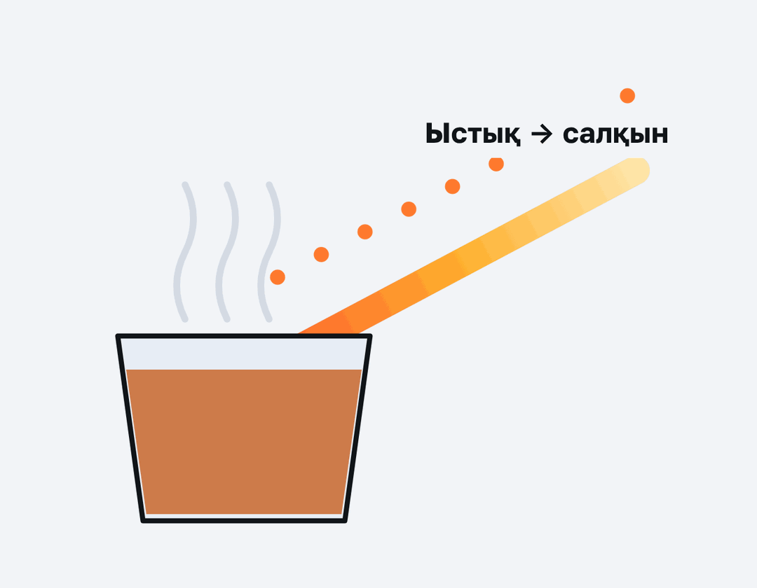
8-СЫНЫП · ЖЫЛУ ҚҰБЫЛЫСТАРЫ
Жылуөткізгіштік, конвекция, сәуле шығару
Notes:
Ұйымдастыру. Құндылық: Еңбекқорлық және кәсіби біліктілік. «Еңбек етсең ерінбей, тояды қарның тіленбей» – Абай Құнанбайұлы.

Slide 2
Күннің жылуы Жерге вакуум арқылы қалай жетеді? Ал бөлмедегі радиатор бүкіл бөлмені қалай жылытады?
?
Notes:
Ой қозғау: оқушылардың болжамын тыңдап, тақтаға жазыңыз. Өткен тақырыпты еске түсіру — «Түйінді сөздер»: Тақтадағы 5 түйінді сөзді («Ішкі энергия, ішкі энергияны өзгерту тәсілдері» тақырыбынан) пайдаланып, оқушылар 2–3 сөйлемнен тұратын түсіндірме құрайды.

Slide 3
Бүгін үйренеміз
1
2
3
Жылу берілудің үш түрін атайды
Жылуөткізгіштік, конвекция, сәуле шығарудың механизмін түсіндіреді
Жылу берілу түрлерін салыстырады (орта, механизм, мысал)
3
Notes:
Оқу мақсаты: 8.3.2.2 – жылу берілудің түрлерін салыстыру

Slide 4
ЖАҢА ҰҒЫМ
Жылуөткізгіштік
Зат тасымалданбай, бөлшектердің соқтығысуы арқылы жылу берілуі (металдар – жақсы, ауа, жүн – нашар өткізгіш).
4
Notes:
Жаңа білім — «Т-кесте»: Мұғалім жаңа материалды түсіндіреді; оқушылар «Ұғым / формула – Мағынасы / мысал» Т-кестесін толтырады.

Slide 5
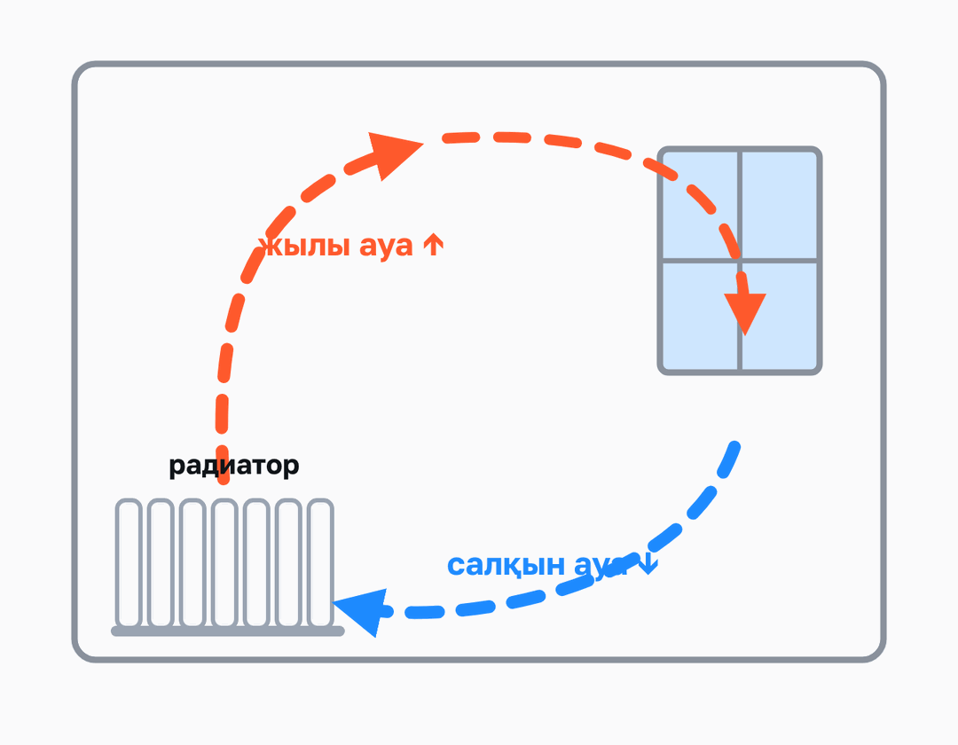
ЖАҢА ҰҒЫМ
Конвекция
Сұйық пен газда жылыған қабаттардың ағыны арқылы жылу берілуі (табиғи, еріксіз).
5

Slide 6
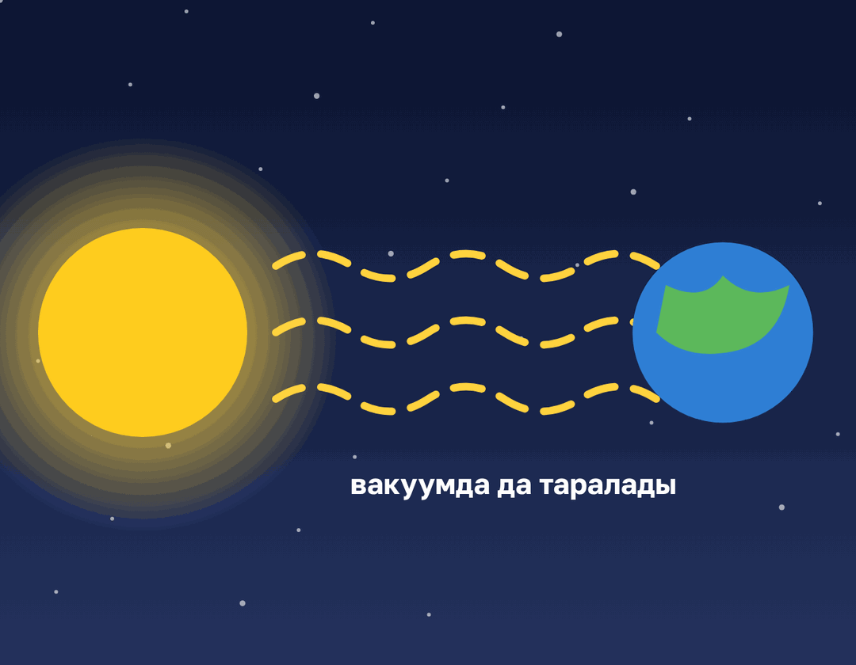
ЖАҢА ҰҒЫМ
Сәуле шығару
Электромагниттік толқындар арқылы; вакуумда да жүреді. Қара беттер жақсы жұтады және шығарады.
6

Slide 7

МОДЕЛЬМЕН ТЕКСЕР
Өзің тексеріп көр
Параметрді өзгертіп, нәтижені бақыла.
7
Notes:
Модельді тақтада оқушымен бірге басқарыңыз: «Не өзгереді деп ойлайсың?» деп алдын ала сұраңыз.

Slide 8

Виртуалды зертхана Сабақтың ортасы · 12 мин
PhET симуляциясы
1
Симуляцияны QR-код арқылы ашыңдар
2
Параметрлерді өзгертіп, нәтижені бақылаңдар
3
Қандай шама қалай өзгереді? Қорытындыны дәптерге жазыңдар
phet.colorado.edu/en/simulations/energy-forms-and-changes
Жылуөткізгіштік, конвекция, сәуле шығару
8

Slide 9
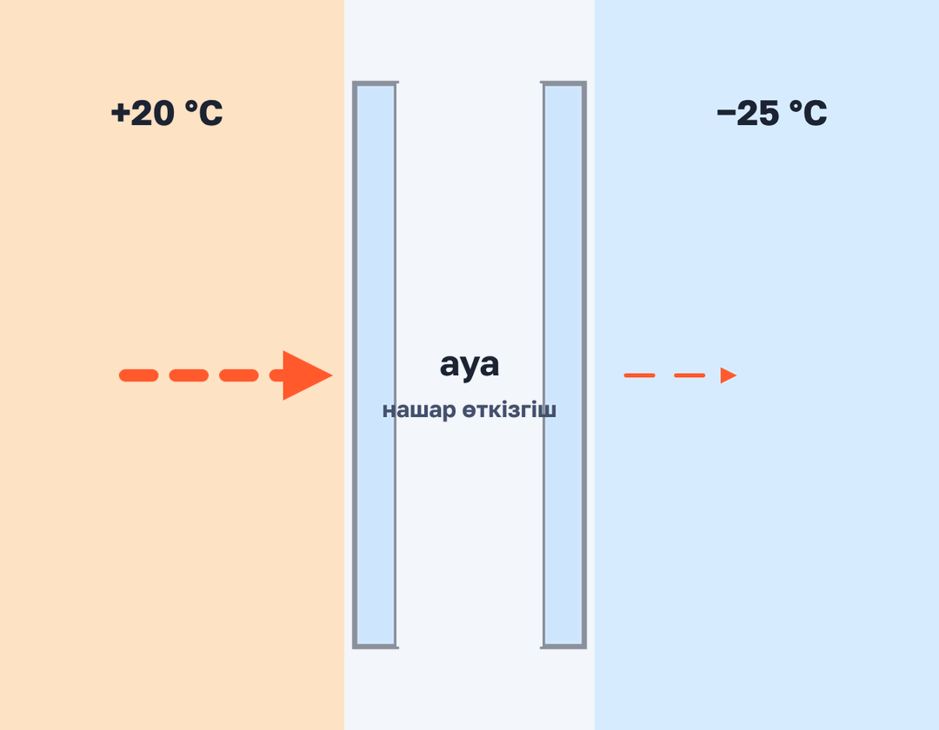
Сұрақ
Жақсы жылу оқшаулағыш:
Ауа қабаты
A
A
Темір
B
Алюминий
C
Мыс
D
9
Notes:
Жылдам тексеріс: оқушылар саусақпен 1–4 көрсетеді немесе «Сынып» режимінде телефоннан жауап береді.

Slide 10
Сұрақ
Қара бет ақ бетке қарағанда сәулені:
Бірдей
Мүлдем жұтпайды
A
B
Азырақ жұтады
Көбірек жұтады
C
D
D
10
Notes:
Жылдам тексеріс: оқушылар саусақпен 1–4 көрсетеді немесе «Сынып» режимінде телефоннан жауап береді.

Slide 11
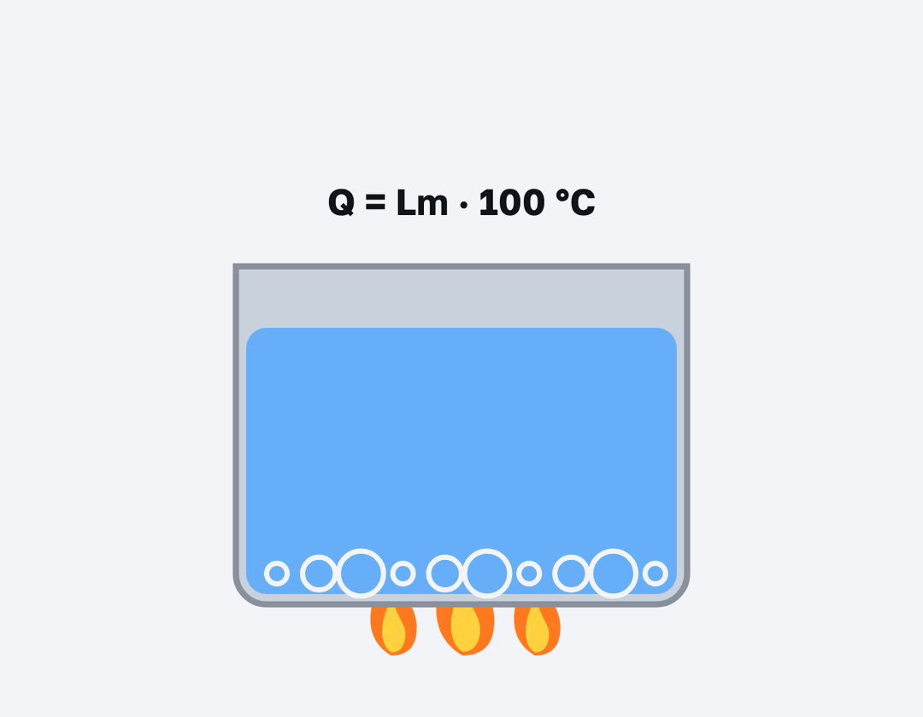
A Түсінемін
Жылу берілу түрін анықта: қасықтың сабының қызуы; бөлмедегі радиатор; от жағында отыру; кәстрөлдегі су қайнауы; Күннің жылуы.
ЖАУАБЫ
Жылуөткізгіштік; конвекция; сәуле шығару; конвекция; сәуле шығару.
11
Notes:
Практикалық жұмыс — «Үлгі бойынша есеп»: Мұғалім үлгі есепті тақтада шығарады (Берілгені – ХБЖ – Шешуі – Жауабы), кейін ұқсас есепті оқушылар өз бетінше шығарады.. Саралау: А — бәріне, B — көпшілігіне, C — жоғары деңгейге. ЕББҚ: ірі шрифтті (16–18) карточкалар, формулалар жадынамасы; белсенді рөл беру (уақыт сақшысы, материал таратушы).

Slide 12
B Қолданамын
Неліктен радиаторды терезенің астына, ал кондиционерді жоғары орнатады? Конвекция арқылы түсіндір.
ЖАУАБЫ
Жылы ауа жоғары көтеріліп, салқын ауа төмен түседі – табиғи конвекция.
12
Notes:
Сергіту сәті: «Маятник». Оқушылар қолдарымен маятниктің тербелісін көрсетеді: баяу – жылдам – тоқтау.

Slide 13
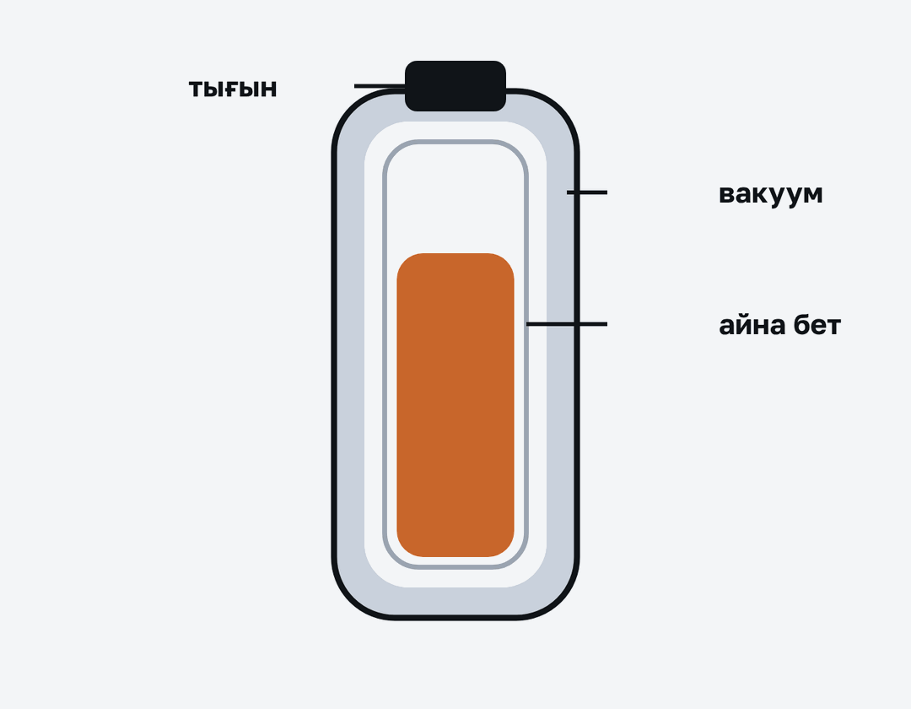
C Талдаймын
Термос жылу берілудің үш түрін қалай азайтады? Әр бөлігінің (вакуум, күмістелген қабырға, тығын) рөлін түсіндір.
ЖАУАБЫ
Вакуум – өткізгіштік пен конвекцияны; күміс қабат – сәулені шағылдырады; тығын – конвекцияны тоқтатады.
13

Slide 14
Сұрақ
Металл қасық ыстық шайда тез қызады. Бұл:
Жылуөткізгіштік
Булану
A
A
B
Конвекция
Сәуле шығару
C
D
14

Slide 15
Есте сақта
Жылуөткізгіштік — Зат тасымалданбай, бөлшектердің соқтығысуы…
Конвекция — Сұйық пен газда жылыған қабаттардың ағыны арқылы…
Сәуле шығару — Электромагниттік толқындар арқылы; вакуумда да…
15

Slide 16
Үй тапсырмасы
§4; Т-кестені аяқтау.
A
Үйдегі 3 жылу берілу мысалын суретпен түсіндіру.
B
Термос моделін жасап, тиімділігін тексеру.
C
16

Slide 17
Рефлексия ағашы
Бәрін түсіндім
Сұрағым бар
Көмек керек
17
Notes:
Рефлексия: жасыл жапырақ – бәрі түсінікті; сары – біраз сұрақ бар; қызыл – қайталау керек.. Кері байланыс: LearningApps

Slide 18
Сабаққа рахмет!
«Еңбек етсең ерінбей, тояды қарның тіленбей»
— Абай Құнанбайұлы

